Slide 1

Hadoop集群简介及基本操作
--朱鹏军
--2016.07.20
2016-07-08

Slide 2

主要内容
一、介绍
集群简介
集群构成
Hadoop-streaming.jar
二、操作演示

Slide 3
1.1 集群简介
Hadoop的发音是 [hædu:p]
Hadoop是一个由Apache基金会所开发的分布式系统基础架构。用户可以在不了解分布式底层细节的情况下，开发分布式程序。充分利用集群的威力进行高速运算和存储。
可以使用廉价的Linux PC部署集群

Slide 4
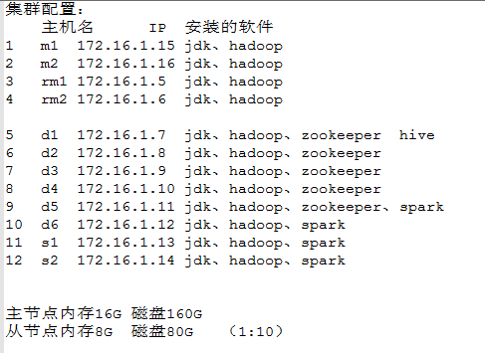
集群配置
主节点 m1、m2

Slide 5
1.2 集群组成
Apache Hadoop核心项目
Yarn
HDFS
MapReduce
Others
应用，others包括storm，spark等非Apache亲生项目
负责资源管理和调度
负责数据的存储

Slide 6
HDFS的架构
负责数据的分布式存储
主从结构
主节点，可以有很多namenode
从节点，有很多的datanode
namenode负责
负责接收用户请求，是用户操作的入口
维护文件系统的目录结构
namenode负责
存储数据

Slide 7
Yarn的架构
资源的调度和管理平台
主从结构
主节点，可以有多个resourcemanager
从节点，有很多个：nodemanager
Resourcemanager负责 （皇帝）
集群资源的分配和调度
eg:各节点资源 如内存等
nodemanager负责： （地方管理结构）
单节点的资源管理
如果应用程序在各个节点运行，使用它们内存的话，要想nodemanager进行申请。

Slide 8
MapReduce架构
是依赖磁盘IO的批处理计算模型
主从结构
主节点，只有一个jobTracker
从节点，有很多TaskTracker
JobTracker负责：
接收客户提交的任务
把计算任务分配给从节点TaskTracker运行
监控TaskTracker的运行情况
TaskTracker负责：（Map阶段 Reduce阶段）
执行JobTracker分配的计算任务
关系：MapReduce运行必须依赖于yarn平台，必须提交代码给RM，RM接收请求后，然后通过nodemanager分配空间给Mapreduce运行

Slide 9
storm：一种实时的流式数据处理模型，与MapReduce计 算模型类似 (略)
spark：一种类MR通用并行框架，拥有MR具有的优点。在 Scala 语言中实现的，它将 Scala 用作其应用程序框架。
Hbase:数据仓库(决策)，适合于非结构化数据存储的数据库。
Hive：基于Hadoop的一个数据仓库工具，可以用来进行数据提取转化加载（ETL)等操作

Slide 10
HDFS和Hbase的区别
它们是两种不同的存储机制。
HBase是一个数据库，一个NoSql的数据库，像其他数据库一样提供随即读写功能，Hadoop不能满足实时需要，HBase正可以满足。如果你需要实时访问一些数据，就把它存入HBase。
你可以用Hadoop作为静态数据仓库，HBase作为数据存储，放那些进行一些操作会改变的数据。

Slide 11
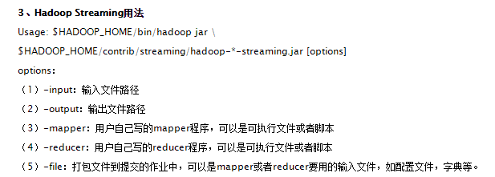
hadoop-stream.jar简介
Hadoop Streaming提供了一个便于进行MapReduce编程的工具包，使用它可以基于一些可执行命令、脚本语言或其他编程语言来实现Mapper和Reducer，从而充分利用Hadoop并行计算框架的优势和能力，来处理大数据
用法：

Slide 12
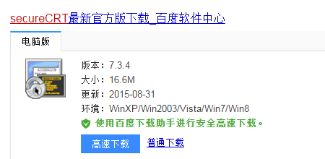
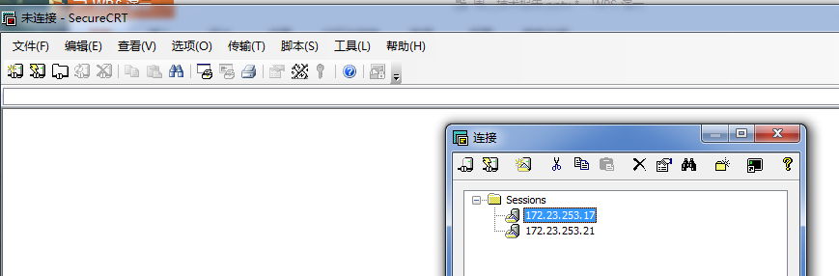
二、操作演示
SecureCRT是一款支持SSH（SSH1和SSH2）的终端仿真程序，简单地说是Windows下登录UNIX或Linux服务器主机的软件。

Slide 13
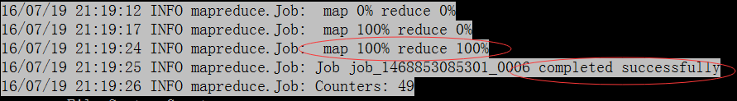
测试集群
当看到：
故集群搭建成功

Slide 14
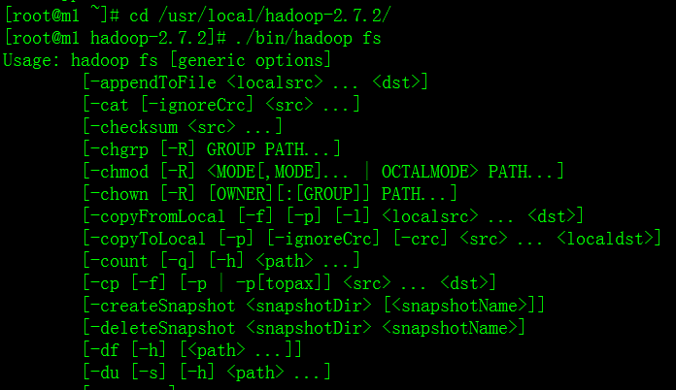
hadoop shell命令 查看 hadoop fs
.........

Slide 15
在完全分布式上：
1、在HDFS上创建自己文件夹(可略)
2、从上传本地文件到HDFS上自己的文件夹内
法1、可以用命令
hadoop fs -put /local_path/filename /HDFS_path/
法2、用FileZilla
3、检验自己代码 cat / ../文件 | python /../Mapper.py | python /../Reducer.py
copyFromLocal

Slide 16
4、用集群运算
5、下载运行结果到本地 hadoop fs -get /./part* /本地
6、查看下载到本地结果 cat part*
直接查看 hadoop fs -cat /../part*
copyToLocal

Slide 17
web界面
http://172.23.253.17:50070
http://172.23.253.16:8042

Slide 18
spark
启动单个节点spark
[root@d6 ~]# cd /App/spark-1.6.0-bin-hadoop2.6/bin/
[root@d6 bin]# ./spark-shell
启动spark集群
启动集群先开启服务：
[root@s2 sbin]# ./start-all.sh
启动spark集群
[root@s2 ~]# cd /App/spark-1.6.0-bin-hadoop2.6/bin
[root@s2 bin]# ./spark-shell --master spark://s2:7077

Slide 19
集群的启动和关闭顺序
为了是集群文稳定的工作，集群能不关闭就关闭
若确实需要关闭，按照下面的顺序启动和关闭
启动顺序
1、在m1启动dfs start-dfs.sh
2、在rm1上启动RM start-yarn.sh
3、在rm2上启动另一个RM
yarn-daemon.sh start resourcemanager
4、然后启动spark集群等
关闭顺序与启动顺序相反

Slide 20
建议初学者搭建伪分布自己学习

Slide 21
Thanks！

